Slide 1
The Entity-Relationship Model
E-R 模型
把现实世界中组织机构的业务，抽象为实体及其之间的联系（ER模型），可以直观地用E-R图的表示出来，便于用户和设计者之间的交流
Peter P. Chen, The Entity-Relationship Model - Toward a Unified View of Data. ACM Transactions on Database Systems (TODS) Volume 1 Number 1: pp 9-36（1976）
E-R模型种的几个关键的基本概念
实体(Entity)
联系(Relationship)
属性(Attribute)
E-R 图
目前没有标准的E-R图画法，常见的E-R图表示方法
Chen氏画法
Crow‘s Foot画法
画E-R图的工具软件
Visio
PowerDesigner

Slide 2
The Entity-Relationship Model
实体（Entity）
一个实体（Entity）可以表示对于组织机构的业务非常重要的事物及其相关的信息集合。
实体是客观世界中具有公共性质的对象的集合。
教师实体，表示教师组成的集合
实体一般用集合名词或名词词组来表示，因此，实体也被称为实体集（Entity Set）
实体被用来表示在组织机构的业务处理中用到的一些概念，大致可以分为这六类：
谁（Who）
什么（What）
何时（When）
何地（Where）
为何（Why）
如何（How）

Slide 3
The Entity-Relationship Model
实体（Entity）
发现组织机构中的实体（时间、地点、人物、事件、原因、经过、结果）
Who：在组织机构中，谁（哪些人、哪些部门）是重要的，这些可能是有趣的实体。
大学：学生、教师、非教师雇员、各个系、行政机构
What：在组织机构中，能为社会提供什么有益的服务和产品，即对业务而言，哪些是重要的，这些可能是有趣的实体。
大学：课程、科研项目
When：在组织机构中，业务何时运行，这些可能是有趣的实体。
大学：学期，上课时间
Where：在组织机构中，业务在何处运行，这些可能是有趣的实体。
大学：教学楼，实验室。
Why：在组织机构中，哪些事件是保持业务正常运行的原因，这些可能是有趣的实体。
大学：教师授课、学生选课、学生评教
How：在组织机构中，业务正常运行的过程中，哪些事件被记录到文档中，这些可能是有趣的实体。
大学：开课单、课程表

Slide 4
The Entity-Relationship Model
实体实例（Entity Instance）
实体实例是实体的一个具体出现，或者说是实体的一个具体的记录值。
教师实体中，某个特定的教师，如本人曾庆峰，是教师实体的一个实体实例
对照面向对象的术语来理解实体和实体实例：
实体教师 对应 教师类
实体实例曾庆峰 对应 对象曾庆峰
Note：
1、可以认为，在E-R模型中，实体和实体集是同义的术语。
2、E-R模型和面向对象的模型可以相互转换，实体对应于类，实体实例对应于对象。

Slide 5
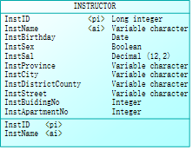
The Entity-Relationship Model
属性（Attribute）
一个实体的所有实体实例，都具有相同的性质特征。
使用属性来描述实体的性质特征
例：教师实体的特征可以用以下属性来描述
教师编号
教师姓名
教师性别
教师出生日期
教师的入职日期
教师职称
实体具有哪些属性，是根据用户对信息的需求来决定的
假设我们需要记录教师的收入情况，那需要在教师实体中添加一个教师工资属性

Slide 6
The Entity-Relationship Model
属性（Attribute）
属性的值
数据类型
格式
值的范围
例：活着的人的年龄，数据类型是整数，取值范围为0~150（还没有报道说有超过150岁还活着的人）
例：birthday属性，数据类型是date
例：性别属性，字符串，取值为男或女，只能取两个值中的一个

Slide 7
The Entity-Relationship Model
属性（Attribute）
属性的值为NULL的含义
不存在或者不适用
例：汽车的眼睛的颜色（汽车怎么会有眼睛呢？！）
例：德云社相声演员岳云鹏的最后毕业大学（他小学没毕业！
存在，但因为条件限制暂时不知道
例：墨镜下的眼睛的颜色（眼睛肯定有颜色，至少被墨镜遮住了，暂时不知道而已）
例：女明星的年龄，女明星没有填写自己的年龄，是因为不想让人知道她已经老了（人家驻颜有术，显得非常年轻，在不让粉丝知道年龄的情况下，可以吸引更多的新粉丝）。
存不存在不知道
例：你家新房的电话号码
如果新房没安装电话，那就属于上面的第1种情况（不适用）
如果新房安装了电话，那就属于上面的第2种情况（存在但不想告诉你）

Slide 8
The Entity-Relationship Model
属性（Attribute）
进一步理解NULL
NULL值不是数字0；
NULL值不是空格或者任意个空格组成的字符串；
NULL值不是空字符串；
本质上，NULL不是一个值，只是一个符号，它是所有域的成员。
证明NULL不是一个值非常简单
使用反证法：假设NULL是一个值，那NULL必然有一个特定的数据类型，只能属于某个特定的域，这与NULL是所有域的成员相矛盾。

Slide 9
The Entity-Relationship Model
属性（Attribute）
实体的标识符
在描述实体的属性中，存在一组属性（可以是单个属性，也可以是多个属性），使用这组属性的特征，可以唯一地标识客观世界中的特定实体实例。
如果这组属性不可约（减少任何一个属性），就不能再唯一地标识这个特定实体实例，那么我们说，这组属性是候选的实体的标识符（Identifier）
一个实体可能有多个候选的实体标识符。
选择其中一组作为该实体的主实体标识符（Primary Identifier）
其余的候选的实体标识符称为辅助的实体标识符（Auxiliary Identifier）
E-R模型可以表示实体的这些标识符
例：实体instructor
如果教师姓名name属性值不唯一，仅有ID可以作为主标识符
如果教师姓名name属性值唯一，ID和name都可以作为标识符
ID或name都是候选标识符
可任意指定ID或name为主标识符
未被指定的为辅助标识符

Slide 10
The Entity-Relationship Model
属性（Attribute）
在多个候选的实体标识符中选择一个作为主标识符的标准(Bruce1992)
1 )选择在实体实例的生命周期内不会被改变其值的属性作为标识符。
例：合并员工姓名和账单地址(即使是唯一的)作为员工的标识符就不是一个很好的选择
因为在员工的任期内，员工性名和账单地址会很容易改变。
2 )选择实体实例中有有效值且不为空(或未知)的属性作为标识符。如果标识符是个复合属性，则要确保组成标识符的所有属性的属性值都有效。
3 )避免使用可以表示分类、位置信息等所谓的智能标识符(或键) 。
例：仓库的位置由[MJ] 标识符值的前两位编码表示，
环境一旦发生变化，编码也随之变化，这时标识符值就会失效。
4 )尽量使用单一属性代理标识符替代复合属性标识符。
例：一个由主队和客队联合构成Game 实体类型可以由属性名为Game Number 的属性替代。

Slide 11
The Entity-Relationship Model
联系（Relationship）
在客观世界中，事物内部和事物之间都是有联系的。
联系是客观世界中，事物内部或者事物之间的规则
有两类规则：
数据规则：表示的是数据间如何关联
第1类数据规则：结构完整性规则（基数约束规则）
第2类数据规则：参照完整性约束规则
行为规则：表示当属性为某个特殊值时，应当进行何种操作
行为规则的例子：一个新生每学期最多修32个学分；
E-R模型可以建模数据规则，但不能建模行为规则

Slide 12
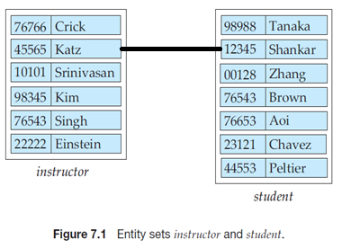
The Entity-Relationship Model
联系（Relationship）
直观地说，联系是个动词短语名称，使用一般现在时态来命名联系
联系是表示数据模型中有意义的一个或多个实体的实体实例之间交互、关联（association）的情况。
组织中实体实例之间有事件发生才存在联系
联系可以解答仅仅在单个实体上不能回答的问题
两个实体A和B之间的联系有两个方向：
从A到B 教师指导学生
从B到A 学生被教师指导
可以只标注一个方向上的联系（E-R模型使用这种方法）
当然也可以在两个方向上标注联系（E-R模型中不采用）
例：关联教师Katz和学生Shankar的联系advisor
表示Katz是学生Shankar的指导老师

Slide 13
The Entity-Relationship Model
联系（Relationship）
准确识别实体以及实体间的联系并不容易
即使是领域的专家，有时候也很难区分联系的细微差别
教师指导学生（可以指导任何内容）
教师要首先成为学生的导师（BeAdvisorOf联系） ，然后教师才能指导学生（advise联系）
教师教学生某一门课（困难在于识别出实体及实体之间的本质联系）
大学的一门课程(COURSE)，会分成几个课程分段（SECTION），每个课程分段会开始很多课堂
例：高等数学是一门课程，分2个学期来讲（分成2个课程分段），因为全校学生都要选择高等数学，所以会为每个高等数学的课程分段开始很多的课堂
教师其实讲授的是某门课程某个分段的某个课堂
学生选修的是某门课程某个分段的某个课堂
教师并不直接教某个学生！

Slide 14
The Entity-Relationship Model
联系（Relationship）
第1类数据规则：结构完整性规则（基数约束规则，可以在E-R模型中表示出来）
对于参与联系的实体的数量为2的联系（二元联系），基数约束非常重要！
二元联系的基数约束是指实体B的实体实例，能够通过一个联系，与实体A关联的实体实例的个数。
例：教师指导学生
一个教师可以指导多个学生（有些教师可能没有指导任何一个学生）
一个学生只能接受一个教师的指导
基数约束规则定义了参与某个联系的实体实例的数量（包括最大值和最小值），因此有两种类型的基数约束规则：最大基数约束规则和最小基数约束规则

Slide 15
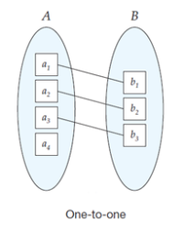
The Entity-Relationship Model
联系（Relationship）
第1类数据规则：结构完整性规则（基数约束规则，可以在E-R模型中表示出来）
最大基数约束规则
一个联系的最大基数是指实体B中的实体实例，可以和实体A中的实体实例发生关联的最大个数。
一对一
实体A和实体B
从实体A到实体B，是1：1
从实体B到实体A，是1：1
则实体A和实体B之间是一对一的联系
例：教师指导学生（场景1）
一个教师可以指导一个学生；
一个学生只能接受一个教师的指导；
教师和学生之间是一对一的联系

Slide 16
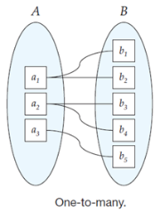
The Entity-Relationship Model
联系（Relationship）
第1类数据规则：结构完整性规则（基数约束规则，可以在E-R模型中表示出来）
最大基数约束规则
一个联系的最大基数是指实体B中的实体实例，可以和实体A中的实体实例发生关联的最大个数。
一对多（多对一）
实体A和实体B
从实体A到实体B，是1：n
从实体B到实体A，是1：1
则A和B之间是一对多的联系
例：教师指导学生（场景2）
一个教师可以指导多个学生；
一个学生只能接受一个教师的指导；
教师和学生之间是一对多的联系

Slide 17
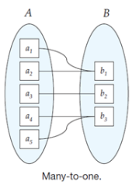
The Entity-Relationship Model
联系（Relationship）
第1类数据规则：结构完整性规则（基数约束规则，可以在E-R模型中表示出来）
最大基数约束规则
一个联系的最大基数是指实体B中的实体实例，可以和实体A中的实体实例发生关联的最大个数。
一对多（多对一）
实体A和实体B
从实体A到实体B，是1：n
从实体B到实体A，是1：1
则A和B之间是一对多的联系
例：教师指导学生（场景3）
一个教师只能指导一个学生；
一个学生可以接受多个教师的指导；
教师和学生之间是多对一的联系

Slide 18
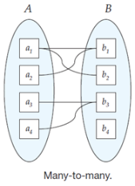
The Entity-Relationship Model
联系（Relationship）
第1类数据规则：结构完整性规则（基数约束规则，可以在E-R模型中表示出来）
最大基数约束规则
一个联系的最大基数是指实体B中的实体实例，可以和实体A中的实体实例发生关联的最大个数。
多对多
实体A和实体B
从实体A到实体B，是1：n
从实体B到实体A，是1：n
则实体A和实体B之间是多对多的联系
例：教师指导学生（场景4）
一个教师可以指导多个学生；
一个学生可以接受多个教师的指导；
教师和学生之间是多对多的联系

Slide 19
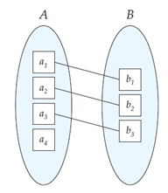
The Entity-Relationship Model
联系（Relationship）
第1类数据规则：结构完整性规则（基数约束规则，可以在E-R模型中表示出来）
最小基数约束规则
一个联系的最小基数是指实体B中的实体实例，可以和实体A中的实体实例发生关联的最小个数。
例：教师指导学生（场景5 ）
一个教师可以指导0个或者多个学生（教师可以不指导任何一个学生，也可以指导多个）
教师实体在这个指导联系中，是可选参与的（或称部分参与）
一个学生只能有一个导师并且必须有导师；

Slide 20
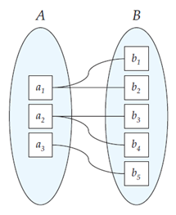
The Entity-Relationship Model
联系（Relationship）
第1类数据规则：结构完整性规则（基数约束规则，可以在E-R模型中表示出来）
最小基数约束规则
一个联系的最小基数是指实体B中的实体实例，可以和实体A中的实体实例发生关联的最小个数。
例：教师指导学生（场景6 ）
一个教师可以指导1个或者多个学生（教师必须至少指导一个学生，也可以指导多个）
教师实体在这个指导联系中，是强制参与的（或称全部参与）
一个学生只能有一个导师并且必须有导师；

Slide 21
The Entity-Relationship Model
联系（Relationship）
第2类数据规则：参照完整性约束规则（不能在E-R模型中表示出来）
参照完整性约束规则确保属性取值的有效性，只能取所参照的实体对应属性中存在的值。
例：教师在某个系工作
系名必须是大学中存在的系名，不能是子虚乌有的系名
如果某个学校没有文学系，那么该校教师就不可能在文学系工作！

Slide 22
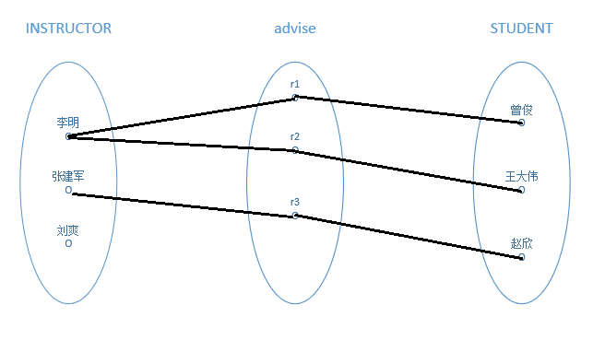
The Entity-Relationship Model
联系（Relationship）
联系实例（Relationship Instance）
联系是同类联系实例的集合
联系有时候又称为联系集（Relationship Set）
联系实例是指在所建模的现实世界机构组织中实体实例之间的关联
每个联系实例都关联来自参与实体的一个实体实例
用语义网来表示联系的联系实例
联系实例教师李明指导了学生曾俊（用r₁表示）
联系实例教师李明指导了学生王大伟（用r₂表示）
联系实例教师张建军指导了学生赵欣（用r₃表示）

Slide 23
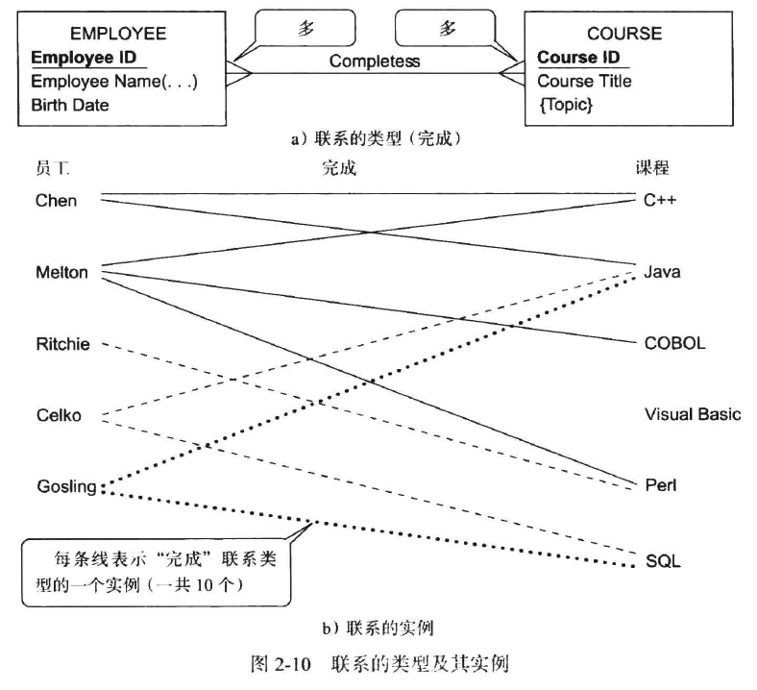
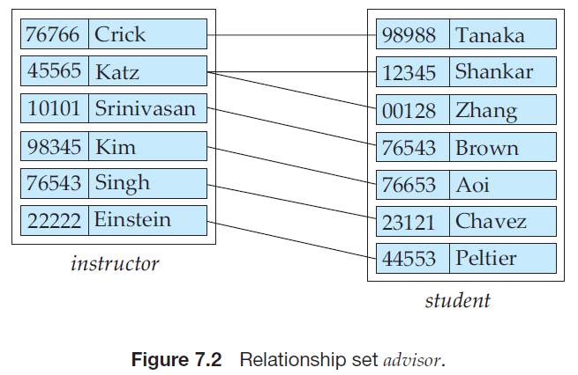
The Entity-Relationship Model
联系（Relationship）
联系实例（Relationship Instance）
例：Employee Completes Course
10 条直线
每条线都表示一个员工与一门课程之间的联系实例
每条线还表明员工已经完成了这门课程的培训
员工Ritchie 和课程Perl 之间的连线就代表一个已经完成课程培训的联系实例
例：教师指导学生
一个教师lD为45565 的instructor实体Katz
一个学生lD为12345 的student实体Shankar
参与到advisor的一个联系实例中
表示在大学中教师Katz指导学生Shankar。

Slide 24
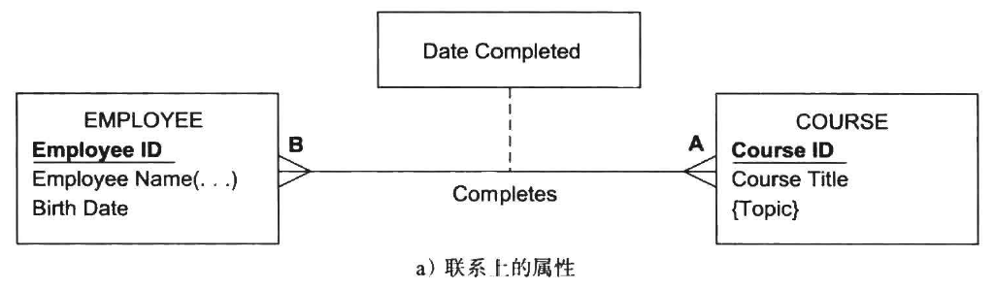
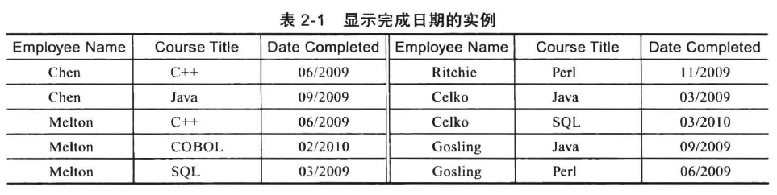
The Entity-Relationship Model
联系（Relationship）
联系的属性
联系也可以有描述性属性，描述实体间联系本身的特征
联系的属性，不属于参与联系的任何一个实体，仅仅用于描述联系的特征。
例：Employee Completes Course 联系
completes联系具有一个课程完成时间属性（Date Completed）
既不属于实体Employee
也不属于实体Course
应该属于联系Completes
在E-R图上表示联系的属性

Slide 25
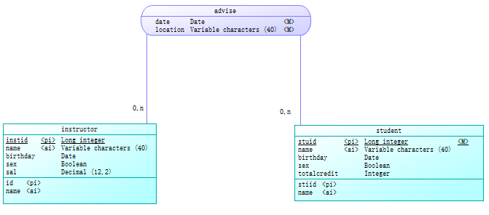
The Entity-Relationship Model
联系（Relationship）
联系的属性
使用关联来建模联系的属性：关联没有标识符！
关联适合用来建模一次性的联系，不能多次的同类联系
例：教师成为学生的导师（要么是导师要么不是导师，一次性联系，可用关联建模）
成为导师后可以多次指导学生（多次联系，不能用关联来建模）
例：记录教师何时成为学生的导师的联系（BeAdvisor）
联系BeAdvisor的属性BecomeAdvisorDate
BecomeAdvisorDate属性既不属于实体INSTRUCTOR
BecomeAdvisorDate属性也不属于实体STUDENT
BecomeAdvisorDate属性描述联系BeAdvisor的特征（教师成为学生导师的时间）

Slide 26
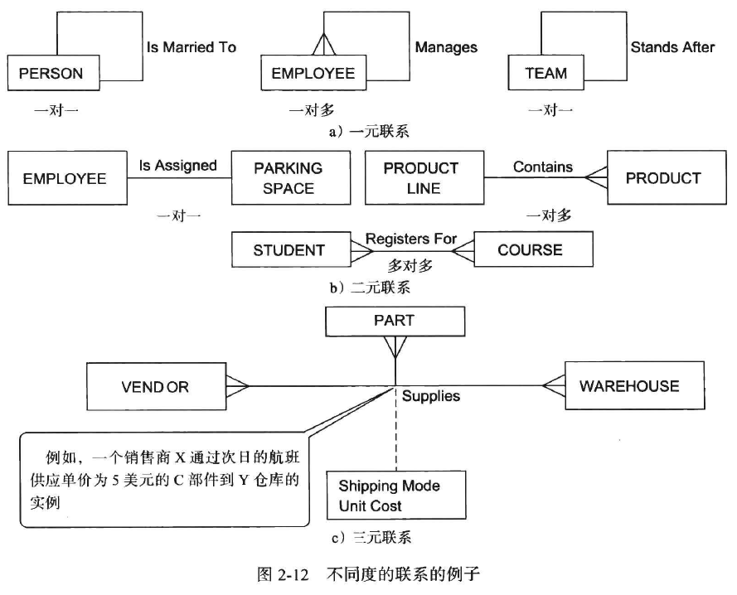
The Entity-Relationship Model
联系（Relationship）
联系的度（Degree）
参与联系的实体的个数，称为联系的度
一元联系（unary relationship）
一元联系也叫做递归联系（ recursive relationship ）
一元联系的例子
二元联系（binary relationship）
现实世界中的联系大部分是二元联系
二元联系的例子：教师指导学生
三元联系（ternary relationship）
三元联系的例子：教师指导学生做项目
多元联系
三元以上的联系称为多元联系
四元联系的例子：房屋的买主在律师的建议下从银行贷款买房子。

Slide 27
The Entity-Relationship Model
联系（Relationship）
联系的度（Degree）：参与联系的实体的个数
二元联系（ binary relationship ）
联系的度为2
参与联系的实体的个数是2
例：教师指导学生（本质意思是成为学生的导师）
一个教师可以指导多个学生（也可以一个学生都不指导）；
一个学生必须有一个，且只能有一个指导老师。
这个需求的E-R图可以表示如下：

Slide 28
The Entity-Relationship Model
联系（Relationship）
联系的度（Degree）：参与联系的实体的个数
三元联系（ ternary relationship ）
联系的度为3
参与联系的实体的个数为3个
例：三元联系的例子：教师指导学生做项目,E-R图如下
多元联系
三元以上的联系称为多元联系
例：四元联系的例子：顾客在律师的指导下通过银行购买房子

Slide 29
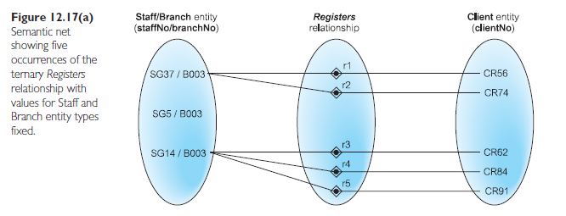
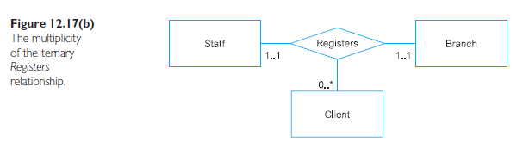
The Entity-Relationship Model
联系（Relationship）
在E-R图中表示多元联系上的多重性约束
在一个n 元联系中，当其他(n-1)个实体类型的值固定以后，另外一个实体类型可能参与联系的实例的个数。

Slide 30
The Entity-Relationship Model
联系（Relationship）
联系的度（Degree）：参与联系的实体的个数
使用关联实体将多元联系转换为二元联系
例：将三元联系教师指导学生做项目转换为二元联系
把指导行为advise（动词）抽象为一个指导活动advising（动名词）
指导活动advising与教师、学生、项目三个实体同时发生联系
这实际上是将关联提升为一个关联实体，使用这种方法，可以把多元联系转化为二元联系
关联实体（Association Entity）是由行为动作动名词化而抽象出来的实体
关联实体是一种实体，所以具有一个标识符
可以采用人工编码的方法，为关联实体定义一个标识符
理解转换后的E-R图：一次指导活动会有1名或者多名教师参加，一个教师可以参与多次指导活动，也可以一次也不参加；一次指导活动会有1名护着多名学生参加，一个学生可以参与多次指导活动，也可以一次也不参加

Slide 31
The Entity-Relationship Model
联系（Relationship）
实体参与联系的角色（Role）
当参与一个联系的多个实体的名字不同的时候，角色是隐含的（一般不需要指定角色）
当参与一个联系的多个实体的名字有相同的时候，需要为实体集指定参与联系的角色名
递归(recursive) 联系：需要指定实体在联系中的参与角色
例：考虑记录大学开设的所有课程的信息的实体集course
有序对(C1，C2) 建模联系集prereq，表示课程C2是课程C1的先修课；
不会存在有序对(C2，C1) ，因为C1不是C2的先修课
course的角色有两种：先修课 后修课
例：公司雇员接受上级领导的管理，employee实体的两种角色：领导和下属
实体之间的多种联系：需要指定实体在联系中的角色
例：employee实体和company实体之间的多种联系
employee为company工作(在联系中的角色分别是员工和雇主)
employee持有company的股票(在联系中的角色分别是投资者和被投资公司)

Slide 32
The Entity-Relationship Model 进一步理解属性
ER模型中的属性可以不是原子值！
属性的分类
简单属性和复合属性
单值属性和多值属性
必要属性和可选属性
必要属性是必须为实体或者联系提供值的那些属性，即不能为空值NULL的属性。
可选属性是实体或者联系的属性，其值可以为空值NULL的那些属性。
存储属性和派生属性
学生实体有一个属性是出生年月Birthday，该属性是存储属性；
学生实体的另外一个属性Age，可以用当前时间减去出生年月，计算得出属性Age的值（可以通过推导获得，因此称为推导属性或者派生属性）
复杂属性

Slide 33
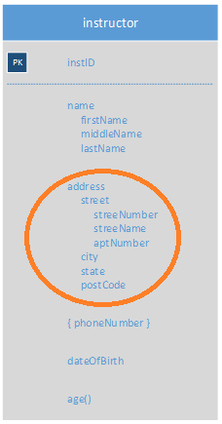
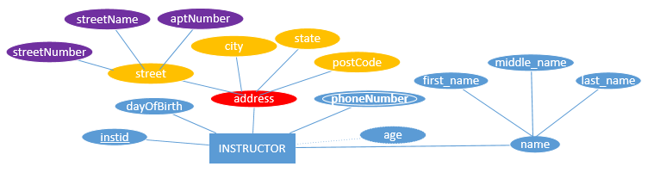
The Entity-Relationship Model 进一步理解属性
属性的分类
简单属性(Simple Attribute)和复合属性(composite Attribute)
简单属性不能划分为更小的部分
instid
dayOfBirth
复合属性是指由若干个有意义的详细属性组合成的属性
address 属性，可能有以下细分的几个属性
street (街道)
city (城市)
state (州)
postCode (邮政编码)
例：属性name 是一个复合属性
first_name
middle_initial
last_name

Slide 34
The Entity-Relationship Model 进一步理解属性
属性的分类
简单属性(Simple Attribute)和复合属性(composite Attribute)
复合属性帮助我们把相关属性聚集起来，使模型更清晰。
复合属性可以是有层次的
例：复合属性address ，其子属性street 可以进一步分为
streetNumber
streetName
aptNumber

Slide 35
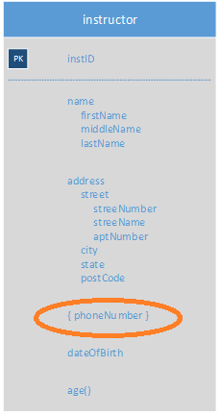
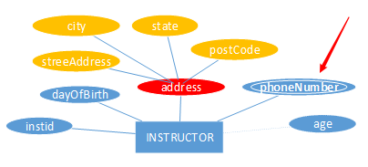
The Entity-Relationship Model 进一步理解属性
属性的分类
单值属性(single-valued) 和多值属性(multivalued)
单值属性：属性对一个特定实体都只有单独的一个值
例子：教师实体INSTRUCTOR的instid属性（单值属性）
每个教师只有一个唯一的教工号
多值属性：属性对某个特定实体而言，可能对应于一组值
例子：教师实体INSTRUCTOR的phoneNumber 属性（多值属性）
每个教师可以有零个、一个或多个电话号码，不同的教师可以有不同数量的电话
例子：教师实体INSTRUCTOR的dependentName属性（多值属性）
任何一个特定的教师可能有零个、一个或多个眷属
多值属性的表示方法：
使用花括号将属性名括住
例: { phoneNumber }
例：{ dependentName }
对一个多值属性的取值数目设置上、下界
例：数据库中最多为每个教师保存2个电话号码
INSTRUCTOR中的phone_number 属性可以有0-2个值

Slide 36
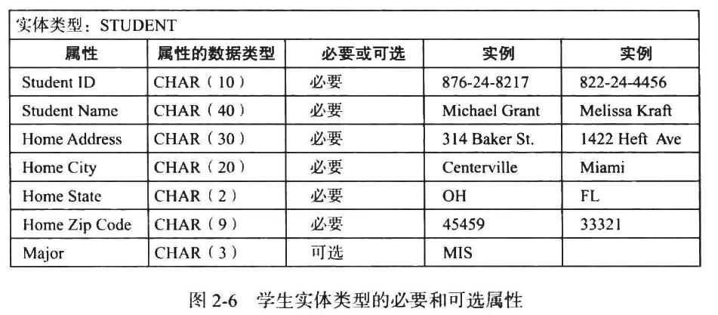
The Entity-Relationship Model 进一步理解属性
属性的分类
必要属性(Mandatory Attribute)和可选属性(Optional Attribute)
每个实体实例必须存在的属性称为必要属性
每个实体实例可以为空值的属性称为可选属性

Slide 37
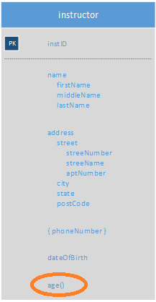
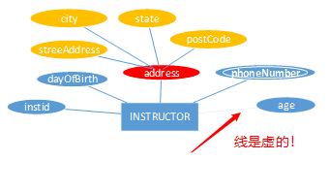
The Entity-Relationship Model 进一步理解属性
属性的分类
存储属性(Stored Attribute)和派生属性(Derived Attribute)
派生属性的值可以从别的相关属性或实体派生出来
除了派生属性之外的其他属性，都是存储属性
例：instructor实体的属性age（派生属性）
属性age：表示教师的年龄；
属性dateOfBirth：表示教师的出生日期
计算当前日期和dateOfBirth的差值可以求出age
dateOfBirth可以称为基属性，或存储属性
在数据库中是否存储派生属性的值？
不存储（在需要时通过计算得到其值）
存储（定期重新计算或者在基属性变更时计算）
例：instructor实体的属性studentsAadvised
属性studentsAdvised：表示教师指导的学生数
通过统计与一个教师相关联的所有student 实体的数目来得到属性studentsAdvised的值

Slide 38
The Entity-Relationship Model 进一步理解属性
属性的分类
复杂属性(Complex Attribute)
复杂属性由复合属性和多值属性通过嵌套方式组合构成
嵌套的表示方法：
把复合属性的组成属性放在圆括号内，用逗号分隔
将多值属性放在花括号内。这样的属性
例如：个人实体person可能有多个住所，每个住所拥有一个地址，并可能装有多部电话
电话Phone是复合属性
地址Address 是复合属性
实体person 的属性Address_phone表示如下：
{ Address_phone( { Phone( addressCode,
phoneNumber
)
},
address ( street (streetNumber,StreetName,aptNumber),
city,
state,
postCode
)
)
}

Slide 39
The Entity-Relationship Model
强实体（Strong Entity）和弱实体（Weak Entity）
弱实体：没有足够的属性以形成主标识符的实体，也称为依赖实体
强实体：有主标识符的实体，也称为标识属主实体（Identifying Owner Entity）
标识性联系( identifying relationship )
定义：弱实体与其标识实体之间的联系
从弱实体到强实体之间的标识性联系是多对一的
弱实体在标识性联系中的参与是全部的（强制）
标识性联系不应该有任何描述性属性
每个弱实体必须和一个标识属主实体关联才有意义
弱实体存在依赖( existence dependent ) 于标识属主实体
标识属主实体拥有( own ) 它所标识的弱实体
例：
弱实体section 的标识实体是course
将弱实体section 和它对应的强实体course关联在一起的联系sec_course 是标识性联系

Slide 40
The Entity-Relationship Model
强实体（Strong Entity）和弱实体（Weak Entity）
弱实体可以有自己的分辨符（Discriminator）
弱实体没有主码
弱实体的分辨符用于区分弱实体实例
弱实体的分辨符也称为弱实体的部分码
弱实体的标识符
由 属主实体的主标识符 加上 弱实体的分辨符 联合构成
例：弱实体集section的主标识符是
{ course_id , sec_id , year, semester }
第一部分{course_id}， 是强实体course的主码
第二部分{sec_id ,year , semester } ，是弱实体section的分辨符
(用于区分同一门课程的不同section 实体)
注意：
使sec_id对于大学所提供的所有课程都不重复（section用它做主码成为强实体集）
section在概念上仍依赖于一个course！
将section建模成为弱实体，可以更加明确这种依赖关系！

Slide 41
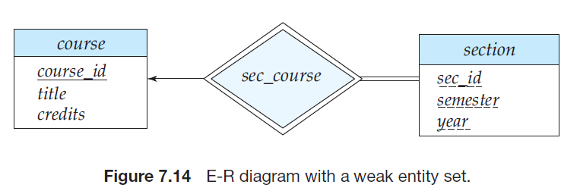
The Entity-Relationship Model
强实体（Strong Entity）和弱实体（Weak Entity）
弱实体的ER图表示方法
弱实体用以矩形表示（双线）
弱实体的分辨符以虚下划线标明，而不是实线
关联弱实体集和标识性强实体集的联系集以双菱形表示
例：图7-14
弱实体集section 通过联系集sec_course 依赖于强实体集course
使用双线表示全部参与: (弱)实体集section 在联系sec_course 中的参与是全部的，表示每次开课section都必须通过sec_course同某门课程关联
使用从sec_course 指向course 的箭头表示每次开课与单门课程相关联

Slide 42
The Entity-Relationship Model
强实体（Strong Entity）和弱实体（Weak Entity）
弱实体参与的联系
弱实体参与标识性联系以外的其他联系
(1)弱实体和属主实体以外的其他实体有可能产生联系
例：弱实体section可以和time_slot实体发生联系，表示课程分段的开课时间。
(2)弱实体可以作为属主与另一个弱实体，参与一个标识性联系
(3)一个弱实体也可能与不止一个标识实体集关联。
这样，一个特定的弱实体将被一个实体的组合标识，其中每个标识实体集有一个实体在该组合中。
弱实体集的主码可以由标识实体集的主码的并集加上弱实体集的分辨符组成。

Slide 43
The Entity-Relationship Model
强实体（Strong Entity）和弱实体（Weak Entity）
弱实体的E-R建模方法
方法1：直接建模为弱实体
方法2：将一个弱实体表示为属主实体集的一个多值复合属性
例：实体集course中有一个多值复合属性section
建模为弱实体集和建模为多值属性的选择原则
如果弱实体集只参与标识性联系，而且其属性不多，那么在建模时将其表示为一个属性更恰当。
如果弱实体集参与到标识性联系以外的联系中，或者其属性较多，则建模时将其表示为弱实体集更恰当。
根据以上，section 不符合建模成多值复合属性的要求（它会参与到其他的联系中），将其建模为弱实体集更恰当

Slide 44
The Entity-Relationship Model
强实体和弱实体
识别出弱实体，可以精确建模
例：教师讲授大学的课程，学生选修大学的课程（表面上如此）
现实世界的实际情况是这样的：
大学的课程COURSE有可能会分为多个课程分段SECTION，每个课程分段还会开始很多的课堂SECTIONCLASS
高等数学课程，会分成2个课程分段，在大学第一学年的第1学期和第2学期来讲授。
由于大学学生人数众多，每个学期还会为处于不同学院或者系的学生，开设许许多多的课堂。
教师可以讲授同一SECTION的多个课堂SECTIONCLASS
学生只能选修同一SECTION在某个学期的其中一个课堂
学生可以选修同一SECTION在不同学期的某个课堂（为提高GPA而多次选修同一个SECTION）
要精确地建模这种实际情况，需要建立如下的概念及其之间的联系：
COURSE（强实体集），表示一门课程，描述该课程的情况
SECTION（依赖于COURSE的弱实体集），表示一门课程被分成几个部分来讲授，描述该课程分段的情况
SECTIONCLASS（依赖于SECTION的弱实体集），表示课程分段的一次开课课堂
教师讲授的开课课堂SECTIONCLASS
学生选修的是开课课堂SECTIONCLASS

